Slide 1
第六讲 认识世界与改造世界

Slide 2
主要内容
一、认识世界与改造世界相结合
二、一切从实际出发、实事求是
三、实现理论创新与实践创新的良性互动

Slide 3
一、认识世界与改造世界相结合
（一）认识世界与改造世界及其辩证关系
（二）改造客观世界与改造主观世界及其辩证关系
（三）认识世界与改造世界的过程是从必然走向自由的过程

Slide 4
（一）认识世界与改造世界的辩证统一
1.认识世界与改造世界：人类创造历史的两个基本活动
（1）认识世界：主体能动的反映客体，获得关于事物本质及发展规律的科学认识，探索和掌握真理。

Slide 5
（2）改造世界
人类按照有利于自身生存和发展的需要，改变事物的现存形式，创造自己的理想形式和生活方式。
2.认识世界和改造世界是相互依赖、相互统一的辩证关系
认识世界有助于改造世界；人们只有在改造世界的实践中才能更好认识世界。

Slide 6
3.认识世界和改造世界是相互矛盾的过程
世界不会自动满足人，人也不会满足于世界的现存形式。
4.认识世界和改造世界的矛盾只能通过实践解决
例证：新时代中国特色社会主义的伟大实践是解决当前我国社会基本矛盾的途径

Slide 7
（二）改造客观世界与改造主观世界及其辩证关系
1.在人的实践活动中，世界分为客观世界和主观世界两个部分
（1）客观世界：物质的、可以感知的世界
（2）主观世界：人的意识、观念的世界

Slide 8
2.客观世界和主观世界之间对立统一性
（1）客观世界和主观世界的存在方式不同
（2）客观世界和主观世界在反映与被反映的意义上具有同构性。
3.改造客观世界和改造主观世界的辩证统一性
马克思：
环境的改变和人的活动和自我的改变的一致。
4.方法论意义：个人、团体和政党要提高自我净化能力、实现自我革新和自我提高。

Slide 9
（三）认识世界和改造世界的过程是从必然走向自由的过程
课堂讨论：
结合日常生活的经验，谈谈你对“自由”一词的理解。

Slide 10
1.不同哲学流派对“自由”一词的理解
（1）宿命论
消极顺应自然，抹杀一切人的自由的可能性。
（2）唯意志论
强调人的意志和某种精神力量的绝对自由，否定客观必然性，片面强调主体性的毫无限制。

Slide 11
2.马克思主义对“自由”的理解
自由是标志人的活动的范畴，是指在人的活动中通过认识和利用必然所表现出的一种自觉和自主的状态。
马克思：
自由是人对必然的认识和对客观性的改造。

Slide 12
3.实现自由的条件
（1）对必然性和事物发展的规律加以充分认识。
（2）将获得规律性的认识运用于指导实践，实现改造世界的目的。
4.认识世界和争取自由是人类认识世界改造世界的基本目标，也是一个历史性过程

Slide 13
例证一：习近平论社会主义初级阶段
我国正处于并长期处于社会主义初级阶段，我们不能做超越阶段的事情……而是要根据现有条件把能做的事情做起来，积小胜为大胜。
例证二：五中全会精神中的共享发展
共享发展必将有一个从低级到高级，从不平衡到均衡的过程，即使达到很高的水平也会有差别。

Slide 14
5.自由和必然的关系贯穿于人类社会发展的始终，并成为人类存在和发展的永恒矛盾
毛泽东：
人类的历史就是一个不断地从必然王国走向自由王国的发展史……人类得不断地总结经验，有所发现，有所发明，有所创造，有所前进。

Slide 15
二、一切从实际出发，实事求是
（一）一切从实际出发是马克思主义认识论的基本要求
（二）实事求是是共产党思想路线的核心

Slide 16

（一）一切从实际出发是马克思主义认识论的基本要求
案例导入1：领导下河游泳证明水质好

Slide 17
2012年，某市领导曾表示，检验河水治理成效，不以报上来的数据为标准，要求以领导下河游泳作为治理好的标准，要求环保局长带头下河游泳。

Slide 18
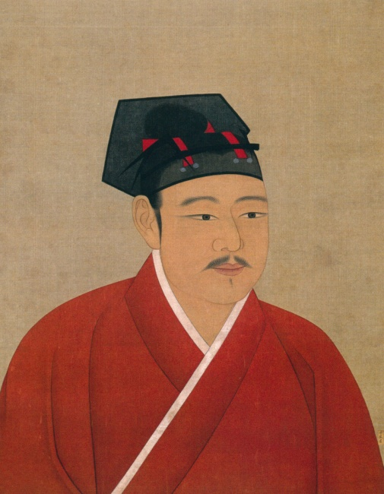

案例导入2：孔雀先迈那只脚？

Slide 19
宋徽宗是北宋的末代皇帝，擅长绘画，十分喜欢孔雀。有一次，一个画师向他呈上了一幅孔雀图，宋徽宗审阅后，对画师说：“画虽然画的不错，但细节画错了。孔雀在土堆上是先迈左脚的。”
他之所以能够一语点破画师的破绽，和其平时对孔雀的细心观察是分不开的。

Slide 20
1.何谓“一切从实际出发”
把客观存在着的事物作为观察和处理问题的出发点。
2.“实际”：
变化发展着的实际；特定的社会历史条件；物质世界的客观规律。

Slide 21
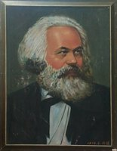
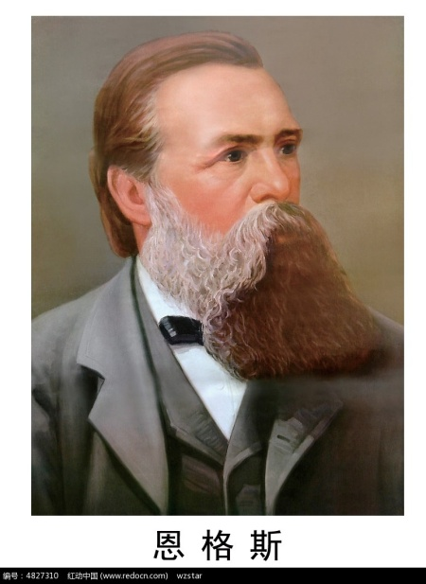
马克思、恩格斯：
共产党人的理论原理，决不是以这个或那个世界改革家所发明的思想、原则为根据的。这些原理不过是以现存的阶级斗争，我们眼前的历史运动的真实关系的一般表述。

Slide 22
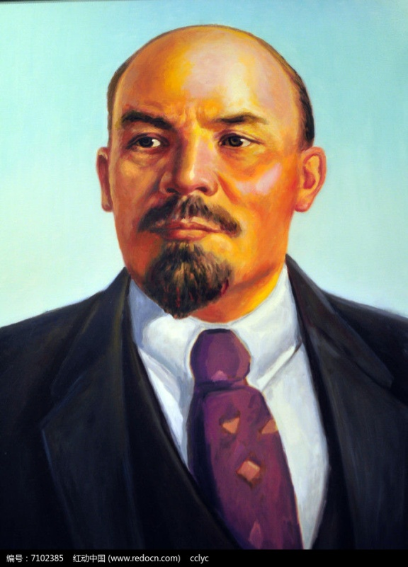
3.从实际出发，关键是要尊重事实，从事实出发
列宁：
马克思主义是以事实，而不是以可能性为依据的。

Slide 23
（二）实事求是是中国共产党思想路线的核心
1.思想路线与认识路线的定义及其辩证关系
（1）定义
思想路线就是人们实践活动中用以指导行动的基本原则和方法，是一定的世界观和方法论在实际工作中的运用和贯彻，认识路线和思想路线在本质上是统一的。

Slide 24
（2）思想路线与认识路线的辩证统一性
认识路线是思想路线的哲学基础，思想路线化为指导思想支配认识路线，是认识论的具体体现。
2.中国共产党人在革命、建设、改革的过程中形成了实事求是的思想路线
即一切从实际出发，理论联系实际，实事求是，在实践中检验和发展真理。

Slide 25
例证：毛泽东对“实事求是”一词的读解
“实事”是客观存在着的一切事物，“是”就是事物的内部联系，即规律性，“求”就是我们去研究。
（1）想问题、办事情必须从变化了的实际出发，如果从书本到书本，只能是空洞的理论家。
（2）在实践中积累经验，进行理论升华，反过来再指导实践。

Slide 26
3.在当代中国，一切从实际出发就是一切要从中国特色社会主义进入新时代这个我国发展新的历史方位出发。
我国社会主要矛盾已经转化为人民日益增长的对美好生活的需要同不平衡、不充分的发展之间的矛盾，但我国仍处于社会主义初级阶段的基本国情没有变，我们是世界最大的发展中国家的国际地位没有变。

Slide 27
4.实事求是与解放思想的辩证统一性
邓小平：
解放思想就是使思想与实际相符合，使主观与客观相符合，就是实事求是。
习近平：
解放思想、实事求是、与时俱进，是马克思主义活的灵魂，是我们适应新形势，认识新事物，完成新任务的根本思想武器。

Slide 28
三、实现理论创新与实践创新的良性互动
（一）对“创新”的读解
（二）理论创新与实践创新的辩证关系

Slide 29
（一）对“创新”的读解
1.人类认识世界、改造世界的过程是一个创新发展的过程。
2.创新是破除与客观事物进程不相符合的旧观念、旧理论、旧模式，在继承历史发展成果的基础上，发现和运用事物的新联系、新属性、新规律，更有效地进行认识世界和改造世界的活动。
3.形式：知识创新、理论创新、制度创新、科技创新和文化创新。

Slide 30
（二）理论创新与实践创新之间的辩证关系
1.实践创新为理论创新提供不竭的动力源泉；理论创新为实践创新提供科学的行动指南。
2.方法论意义：实现理论创新与实践创新的良性互动。

